Slide 1

Годовой проект по информатике
Сухова Анна 10-3
Руководитель: Клюнин А.О.

Slide 2

Задача
На плоскости задано множество треугольников. Найти такие два треугольника, что площадь фигуры, находящейся внутри обоих треугольников, будет максимальна. В качестве ответа: выделить найденные два треугольника, выделить контур фигуры, находящейся внутри обоих треугольников, желательно "залить цветом" внутреннее пространство этой фигуры.

Slide 3

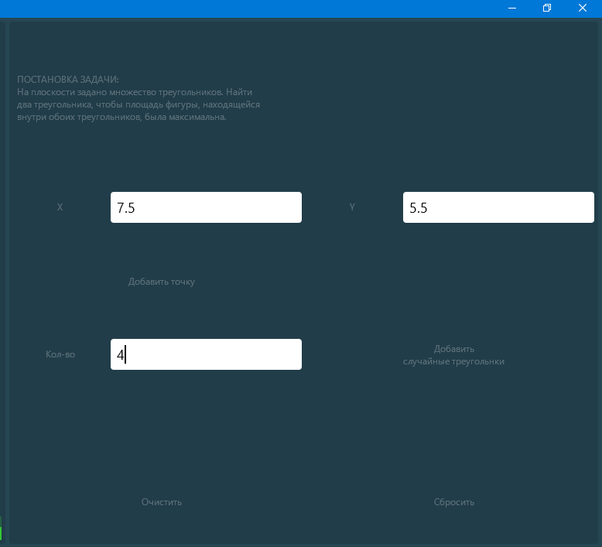
Управление

Slide 4

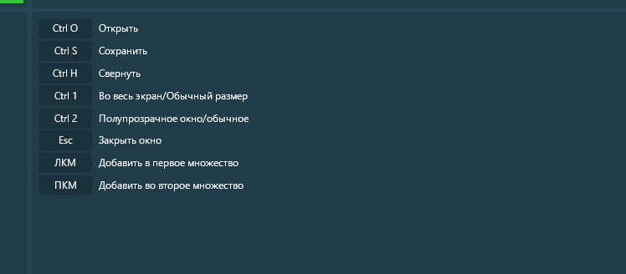
Управление с клавиатуры

Slide 5
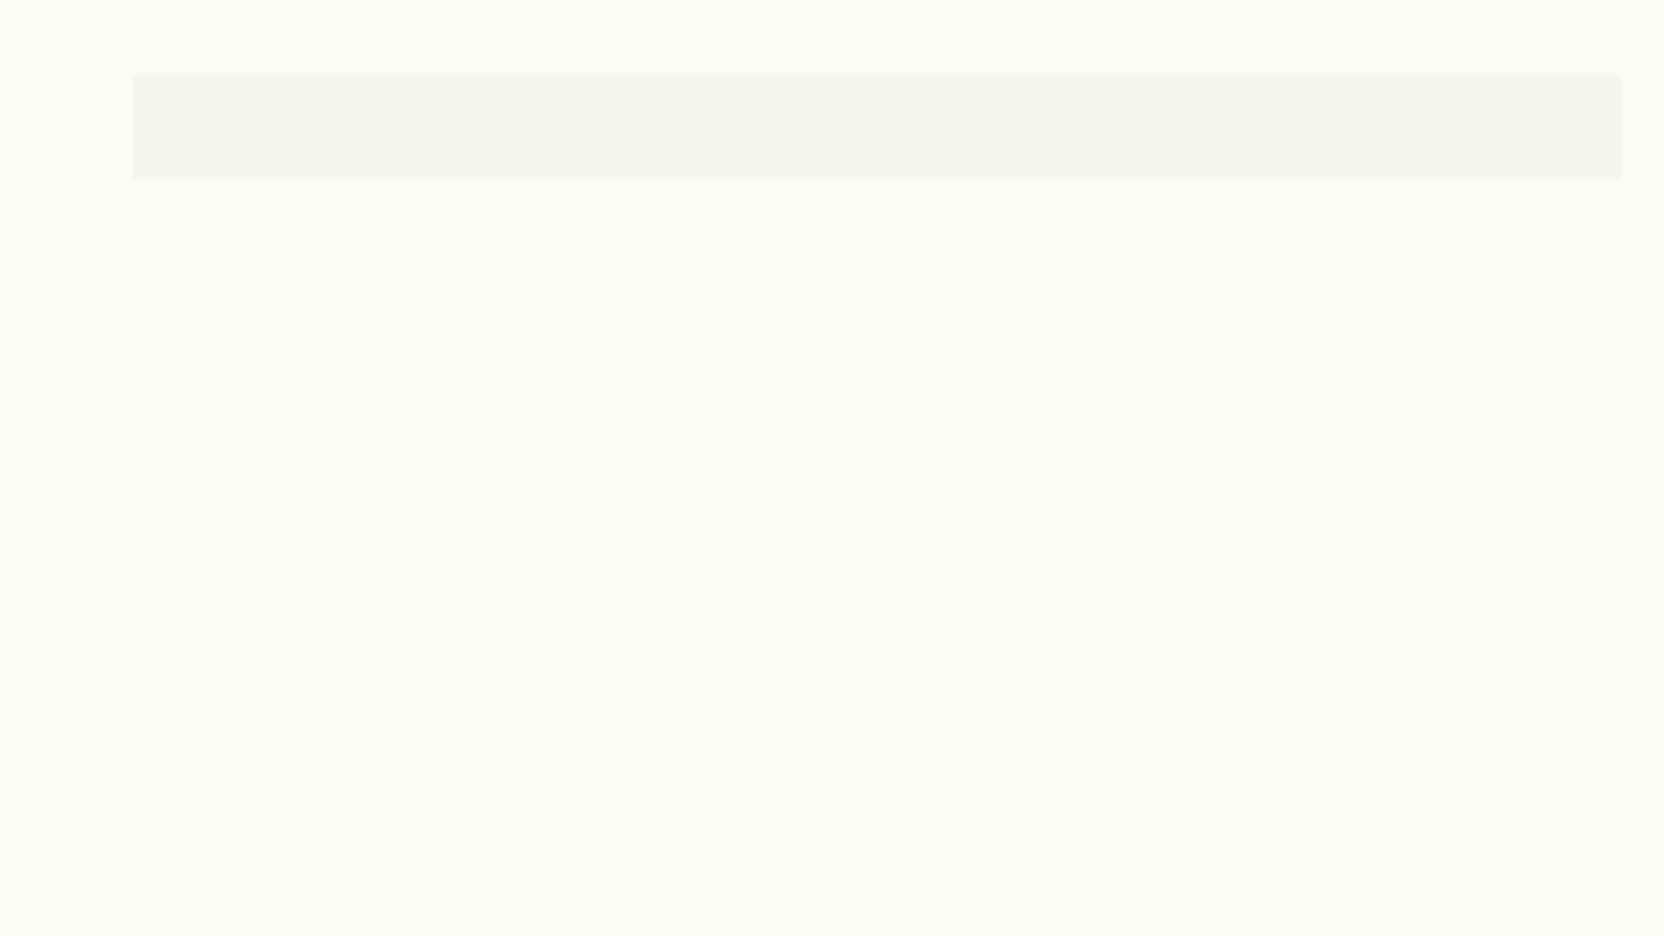
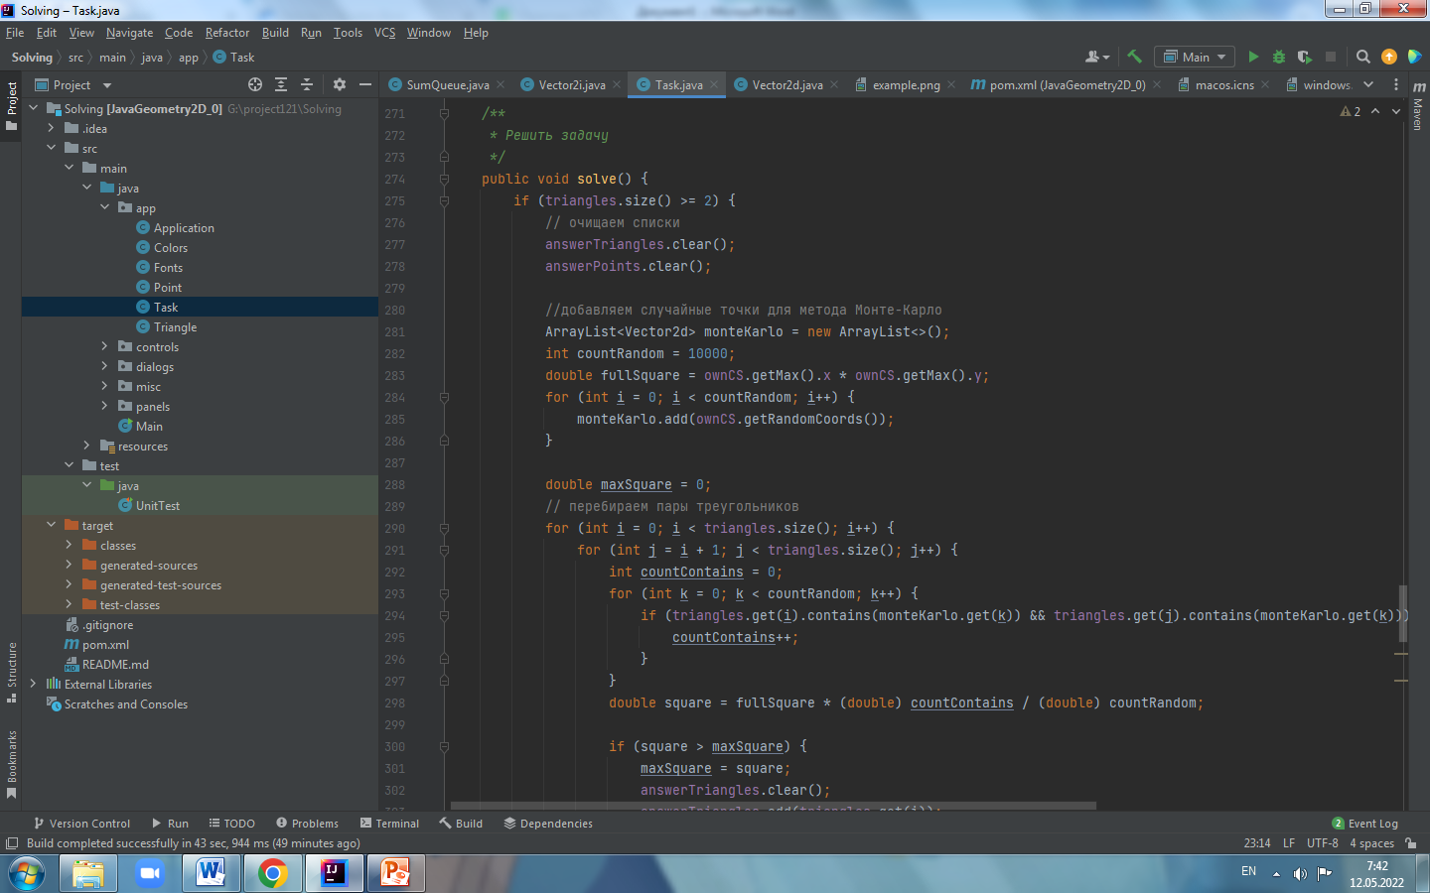
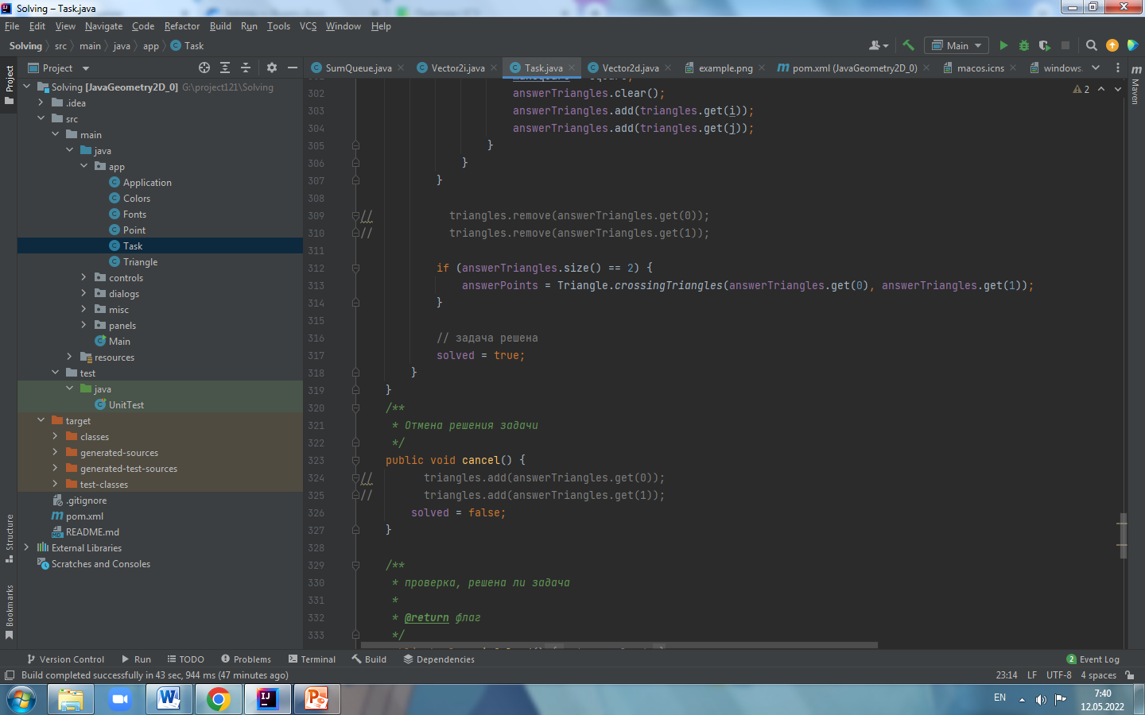
Решение задачи

Slide 6

Спасибо за внимание!

